Slide 1
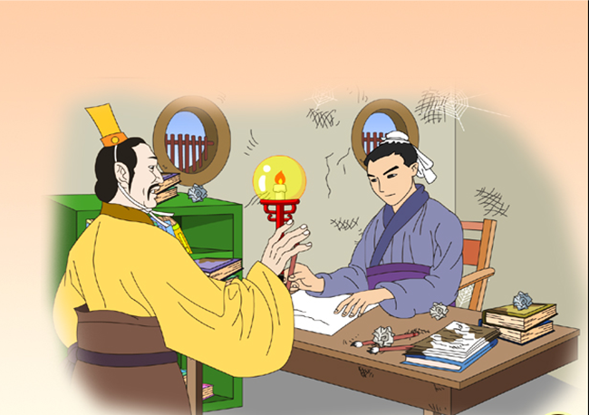
“扫一室”与“扫天下”

Slide 2
说一说：
实现理想
考上好大学
做好一次值日
写好一次作业
捡起地上的一片纸花
每天坚持锻炼身体20分钟

Slide 3

自读要求：
1、请同学们自由、大声地朗读
课文，注意读准字音。
2、重点读一读人物的对话。

Slide 4
垃 圾 肮 脏 污 浊
蜘 蛛 着 实 懒 散
寒暄 收拾 沉 思
志存高远 乱七八糟
满不在乎 理直气壮

Slide 5

默读第一自然段
思考：
陈蕃给你留下了什么印象?

Slide 6

他志存高远，喜好读书，（ ）生活却很懒散，连自己的书房也很少收拾打扫。
但

Slide 7

请用横线画出描写陈蕃的书房的句子。

Slide 8
屋子里又脏又乱，
桌子上书呀、杂物呀
什么都有，满是灰尘；
地上到处是垃圾；墙
壁上有不少蜘蛛网。

Slide 9
读读、比比
薛勤一进书房，吓了一跳。
薛勤一进书房，着实吓了一跳。

Slide 10

屋里不仅肮脏，
连空气也显得污浊。

Slide 11
薛勤看了后，不禁皱起了眉头。他对陈蕃说：“年轻人,怎么弄得这么乱呀?为什么不把屋子打扫干净呢?”

Slide 12
没想到陈蕃却满不在乎地说：“大丈夫活在世上，要干的是轰轰烈烈的大事业，要扫除的是天下一切不平之事，哪里会花心思去清扫小小的一间屋子呢？”他说得理直气壮，很有些得意的神气。

Slide 13
请用几句话劝一劝陈蕃：
陈蕃啊陈蕃，你＿＿＿
＿＿＿＿＿＿＿＿＿＿＿＿＿＿＿＿ 。

Slide 14
请用波浪线画出表示薛勤的心理活动的句子。

Slide 15

反问句：
年轻人，你连一间小小的
屋子都不扫，又怎么去扫天下
呢？
陈述句：
年轻人，你连一间小小的屋子都不扫，是无法去扫天下的。

Slide 16
薛勤：“年轻人，怎么弄得这么乱呀？为什么
不把屋子打扫干净呢？”
陈蕃：“大丈夫活在世上，要干的是轰轰烈烈
的大事，要扫除的是天下一切不平之
事，哪里会花心思去清扫小小的一间
屋子呢？”
薛勤：“年轻人，你连一间小小的屋子都不
扫，又怎么去扫天下呢？”

Slide 17

小组讨论：
陈蕃沉思起来，你认为 他会想些什么？

Slide 18
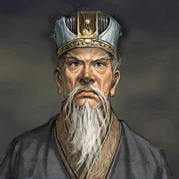
陈蕃，字仲
举，东汉著名政治家，曾任太守、太尉、太傅等职，为官清正廉洁，刚正不阿，被称为：“不畏强御陈仲举”。

Slide 19
一屋不扫何以扫天下?
—— （东汉） 陈蕃

Slide 20
“扫一室”与“扫天
下”有什么特别的含义？

Slide 21
“扫一室”：做平常小事
“扫天下”：成就轰轰烈烈的大事
能不能用“只有…才…”把它们连成一句话？

Slide 22


送给你的话：
不积跬（kuǐ)步，无以至千里，
不积小流，无以成江海。
——（春秋）荀子
勿以恶小而为之，勿以善小而不为。
—— （三国）刘备

Slide 23

人既要顶天立地又要脚踏实地；实现远大的志向，要从身边的小事做起。

